Slide 1
Das Higgs-Teilchen
und ungelöste Rätsel der Physik
Claudia-Elisabeth Wulz
Institut für Hochenergiephysik der ÖAW
c/o CERN, Genf
EXPI Science Center
Gotschuchen
6. Aug. 2012

Slide 2
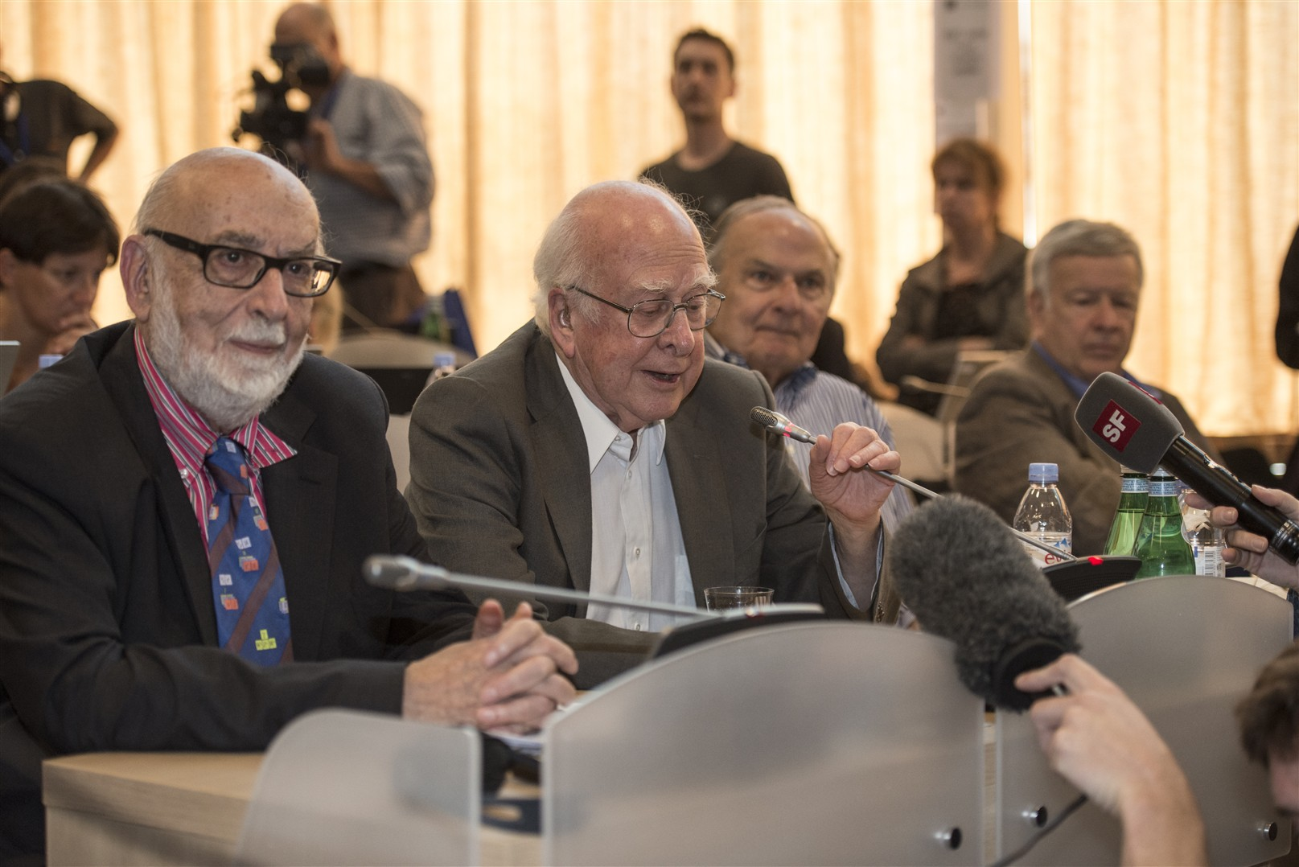
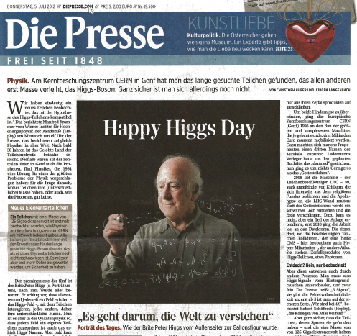
CERN 4. Juli 2012
C. Hagen
ICHEP Melbourne
4. Juli 2012
P. Higgs
G. Guralnik
F. Englert
Melbourne 9. Juli 2012
EXPI, Aug. 2012
Notes:
Missing: Kibble, Brout (deceased)

Slide 3
Erzeugung von Masse durch Higgs-Mechanismus
Ohne Higgs-Mechanismus wären alle Teilchen des Standardmodells masselos.
Masse entsteht erst durch die Wechselwirkung mit einem (hypothetischen) Higgs-Feld. Teilchen mit Masse werden in diesem Feld „gebremst“.
Das gesamte Universum ist von diesem Higgs-Feld durchdrungen. Weil es überall im Universum ist, merkt man davon nichts.
„Schwingungen“ (lokale Verdichtungen) dieses Higgs-Feldes erscheinen als Higgs-Teilchen, dessen Nachweis am LHC am CERN vermutlich gelungen ist. Die Masse des Higgs-Teilchens selbst ist a priori nicht bekannt, aber alles deutete darauf hin, dass es relativ leicht sein muss.
Notes:
Analogie mit Schwimmen im Wasser oder in Honig. Higgsfeld überall im Universum: wie Luft bei Windstille. Higgs-Teilchen: man verdichtet das Feld lokal, analog Wind.

Slide 4
Quarks
Kraftteilchen
Standardmodell
Leptonen
EXPI, Aug. 2012

Slide 5
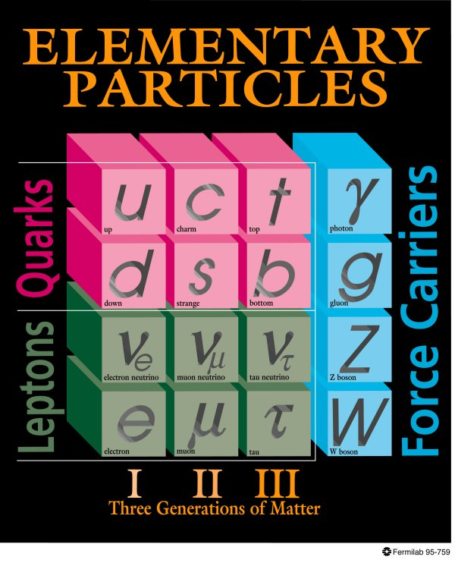
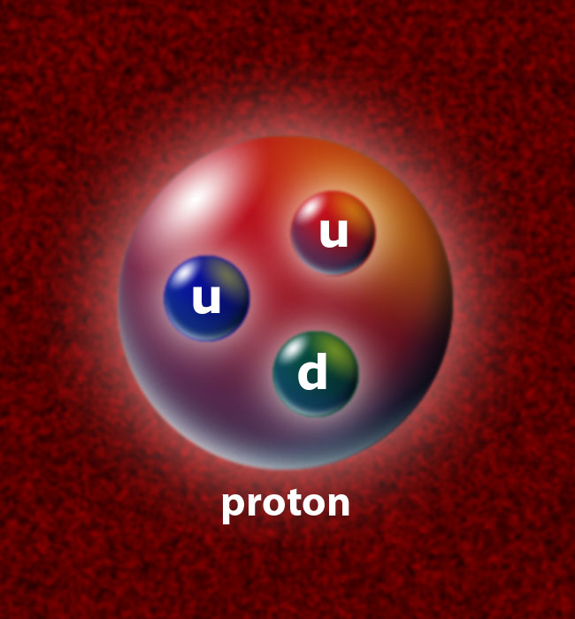
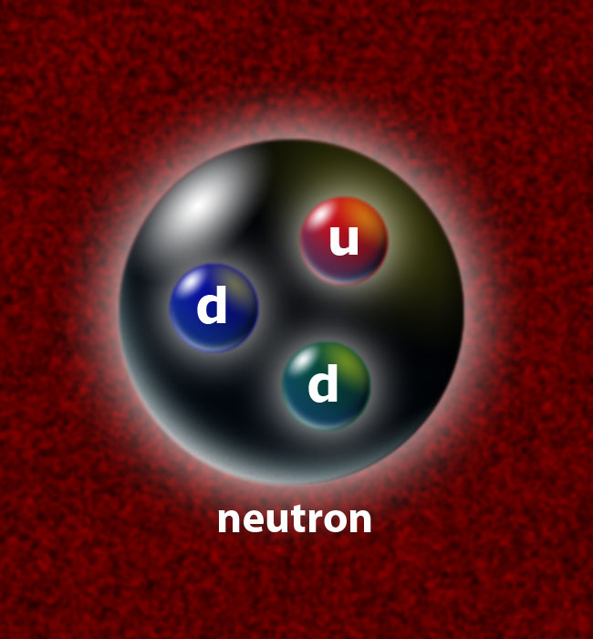
Aufbau der Materie
Nur die 1. Generation von Quarks und Leptonen spielt Rolle beim Aufbau normaler Materie. Die anderen existierten nur kurz nach dem Urknall. Heute treten sie nur in der kosmischen Strahlung auf oder werden in Beschleunigern erzeugt.
ELEMENTAR-
TEILCHEN
Quarks
Kraftteilchen
Leptonen
Proton
3 Generationen von Materieteilchen
C.-E. Wulz
5
EXPI, Aug. 2012

Slide 6
Der LHC ist eine Zeitmaschine!
EXPI, Aug. 2012

Slide 7
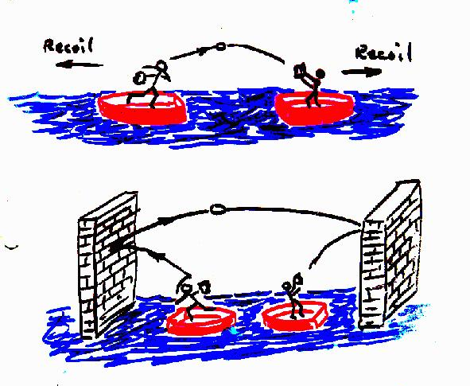
Kraftteilchen
Eichbosonen
L.J. Curtis
Teilchenaustausch ist für Kraft verantwortlich.
C.-E. Wulz
7
EXPI, Aug. 2012

Slide 8
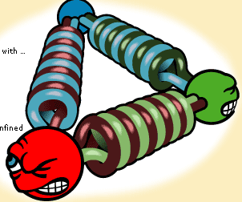
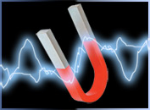
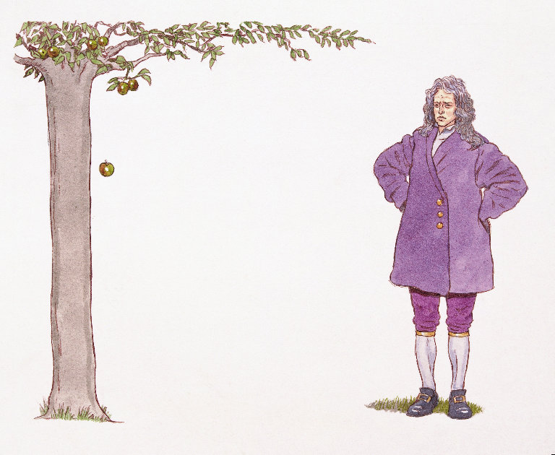
Die fundamentalen Kräfte
KRAFT | RELATIVE STÄRKE | REICHWEITE | VERMITTLER
Stark | 1 | 10⁻¹⁵ m | Gluonen
Schwach | 10⁻⁶ | 10⁻¹⁸ m | W, Z
Elektromagnetisch | 10⁻² | unendlich | Photon
Schwerkraft | 10⁻³⁸ | unendlich | Graviton
Notes:
Das Standardmodell ist eine Theorie der starken, schwachen und elektromagnetischen Kräfte, formuliert in der Sprache von Quantenfeldtheorien, und der Elementarteilchen, die an diesen Wechselwirkungen teilnehmen. Die Gravitation ist jedoch nicht eingeschlossen. Wechselwirkungen werden durch den Austausch von virtuellen Teilchen vermittelt.

Slide 9
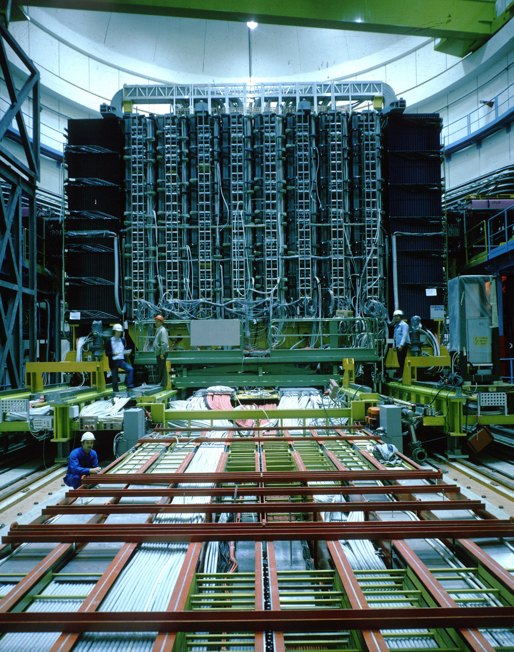
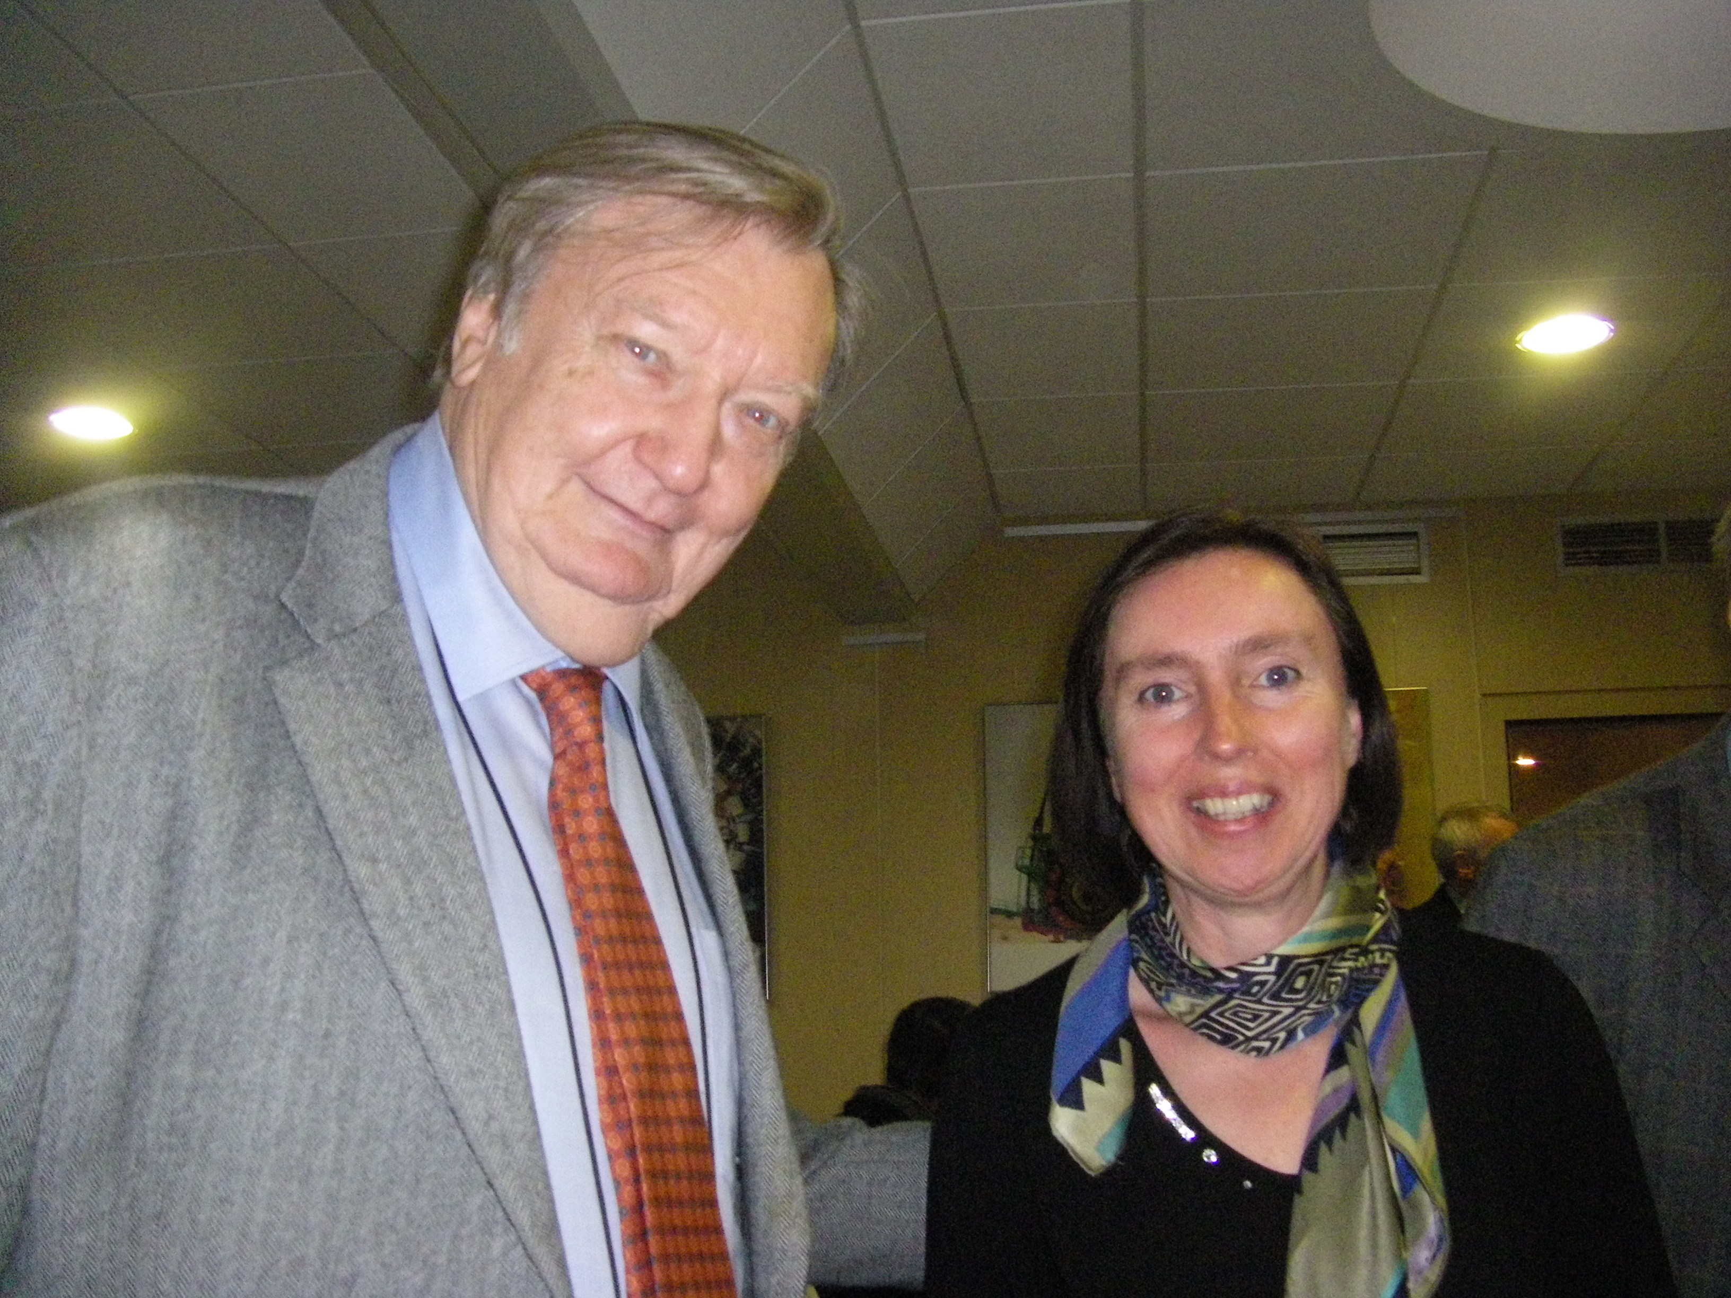
Entdeckung der W und Z am CERN
Zerfall eines Z-Teilchens in 2 Elektronen
UA1 Experiment
HEPHY-Mitglieder:
J. Strauss,
C.-E. W. et al.
1984
Carlo Rubbia
C.-E. Wulz
9
EXPI, Aug. 2012

Slide 10
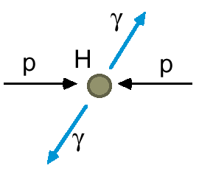
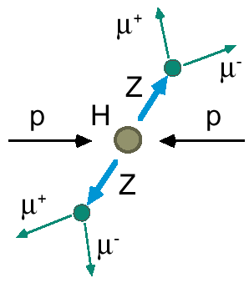
Wie sucht man nach dem Higgs-Teilchen?
Da das Higgs-Teilchen extrem kurzlebig ist, zerfällt es im Detektor, und zwar in bekannte Teilchen wie Photonen (γ), Z, W, Taus (τ), b-Quarks, etc. Diese Zerfallskanäle hat man bis jetzt untersucht:
Andere Teilchen können im Detektor wie ein Higgs-Boson aussehen und somit ein “Signal” vortäuschen → Untergrund.
H → γγ
H → ZZ → 4e oder 4μ oder 2e+2μ
H → WW → 2e2ν oder 2μ2ν
H → bb
H → ττ
C.-E. Wulz
10
EXPI, Aug. 2012
Notes:
Goldene Kanäle: γamma gamma und ZZ

Slide 11
LHC und die Experimente
C.-E. Wulz
11
EXPI, Aug. 2012

Slide 12
ATLAS-Experiment
EXPI, Aug. 2012

Slide 13
CMS-Experiment
EXPI, Aug. 2012

Slide 14
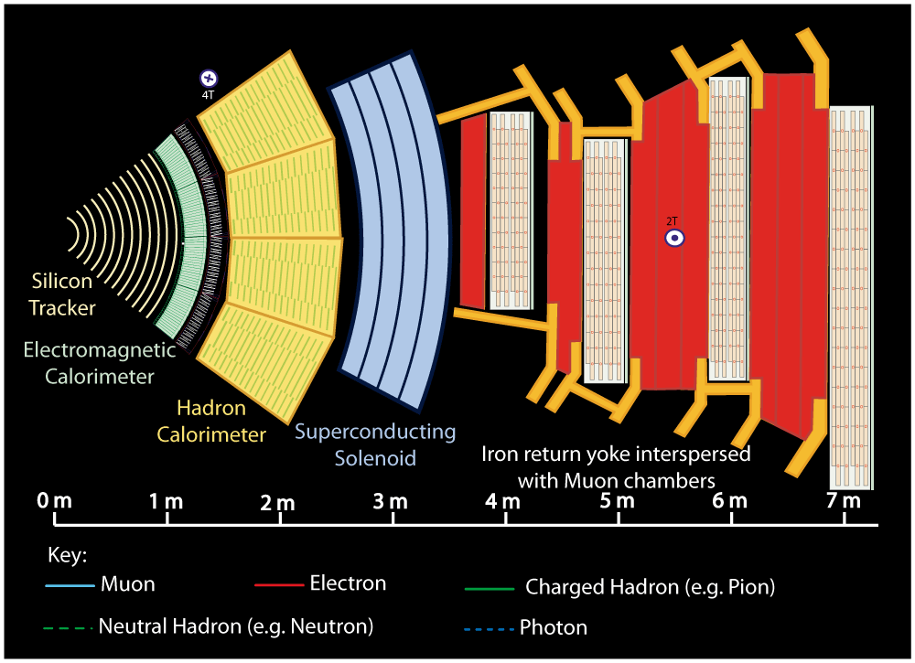
Notes:
Buttons. Click on any particle type to display the relevant slide with animations. Clicking again will return to this slide.
Recommend putting this slide in the middle of your presentation and putting the other 5 slides at the end.
If you have any difficulties, contact David.Barney@cern.ch

Slide 15
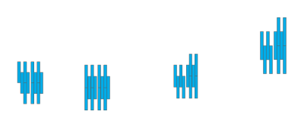
Notes:
Muon: passing through CMS, bending in the field (both ways, depending on when it is inside or outside of the solenoid) leaving hits in the Tracker layers and the muon chambers before escaping completely

Slide 16
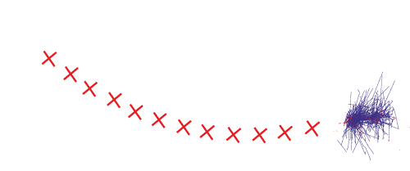
Notes:
Electron: Bending in the magnetic field, leaving hits in the tracker layers and being “stopped” by the electromagnetic calorimeter

Slide 17
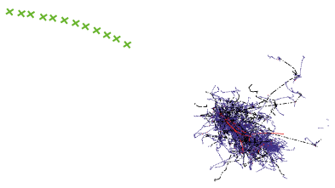
Notes:
Charged hadron: Bends in the magnetic field and leaves signals in the tracker layers; passes through the electromagnetic calorimeter leaving essentially no signal, and is “stopped” by the hadron calorimeter

Slide 18
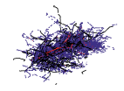
Notes:
Neutral hadron: Does not bend in the magnetic field and does not leave any signal in the tracker layers; passes through the electromagnetic calorimeter leaving essentially no signal, and is “stopped” by the hadron calorimeter

Slide 19
Notes:
Photon: passes through the tracker without bending in the magnetic field or leaving hits, is “stopped” by the electromagnetic calorimeter

Slide 20
Masse des neuen Teilchens ( ≈ 125 GeV )
H → γγ

Slide 21
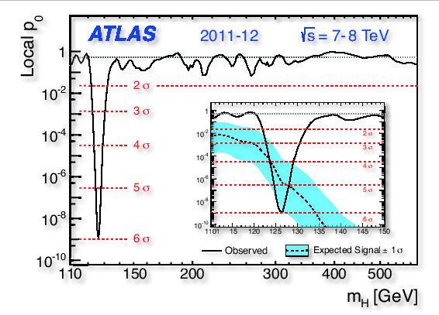
Signifikanz der Resultate
p-Wert:
Wahrscheinlichkeit, dass Untergrund wie Signal aussieht.
5.9 Sigma (σ) entspricht 1 : 600 Millionen.
C.-E. Wulz
21
EXPI, Aug. 2012
Notes:
Kein Signal bei anderen Massen als 126 GeV.

Slide 22
H → ZZ → 2μ + 2e
C.-E. Wulz
22
EXPI, Aug. 2012

Slide 23
H → 2γ
C.-E. Wulz
23
EXPI, Aug. 2012

Slide 24
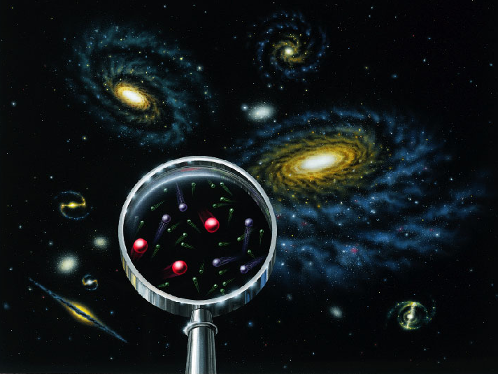
Wie und wann ist das Universum entstanden?
Wie wird es sich weiter entwickeln?
Woraus besteht es?
Welche Kräfte wirken zwischen seinen Bestandteilen?
Warum hat es Substanz?
EXPI, Aug. 2012

Slide 25
Ungelöste (und ein vielleicht gelöstes) Rätsel
? Warum hat das Universum Substanz? -> Higgs-Teilchen
Woraus besteht das Universum? -> Wir kennen nur 4% (Atome), Rest ist dunkle Materie und dunkle Energie.
Wie muss das Standardmodell der Teilchenphysik erweitert werden? -> Supersymmetrie, Stringtheorie?
Können alle Kräfte vereint werden -> gibt es eine “Weltformel”?
Gibt es zusätzliche Raumdimensionen? -> Gravitation (nicht im Standardmodell inkludiert)
EXPI, Aug. 2012

Slide 26
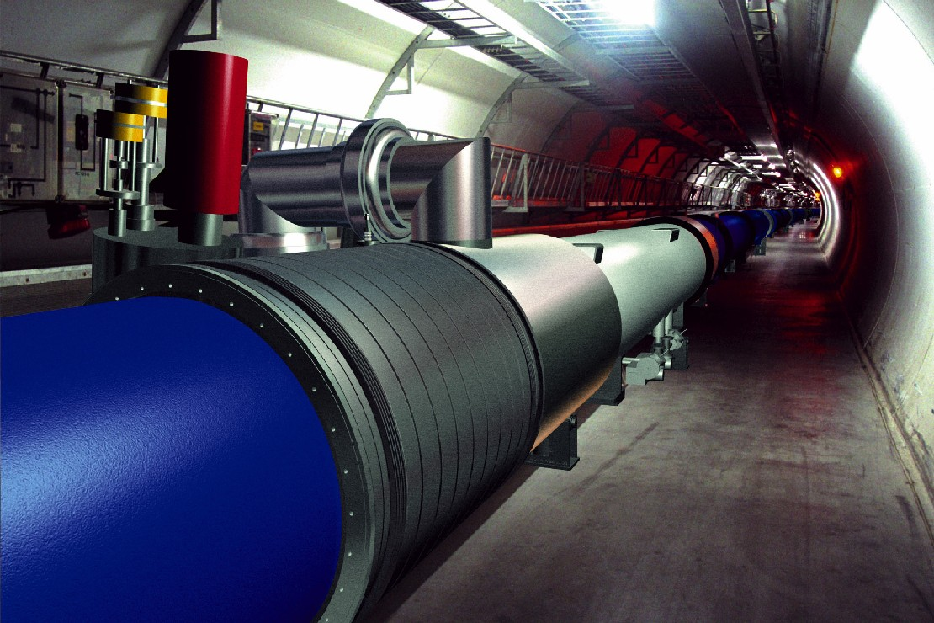
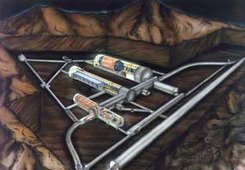
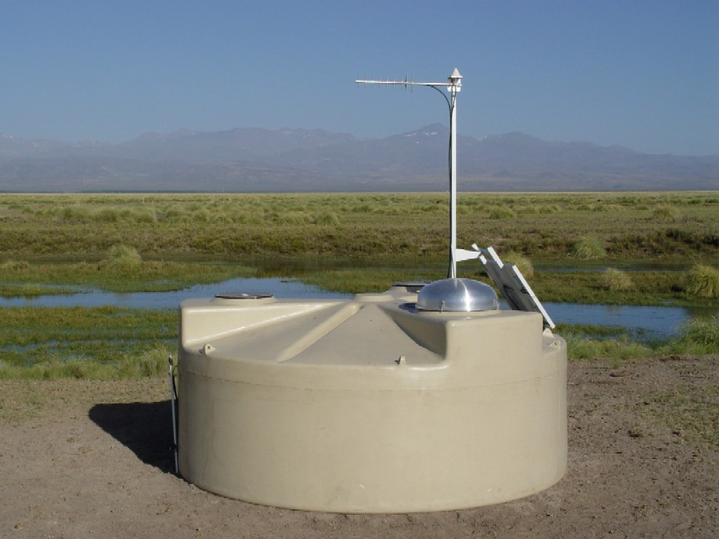
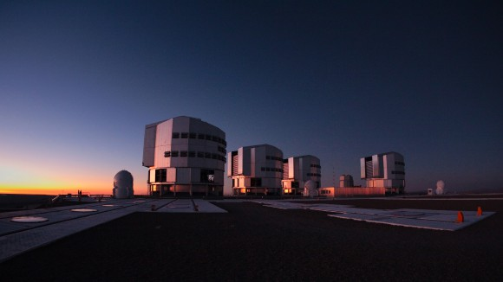
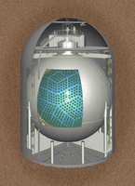
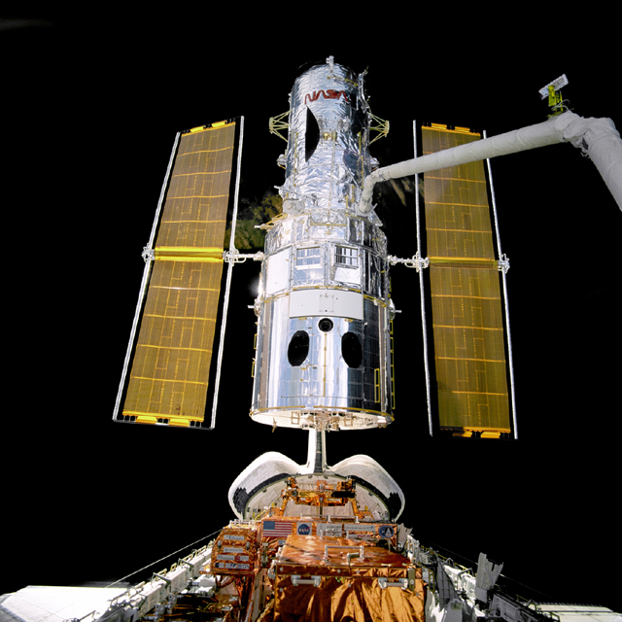
Anlagen zur Beantwortung dieser Fragen
Teilchenbeschleuniger
z.B. LHC, RHIC, KEK-B
Undergrundlaboratorien und
-experimente
z.B. Gran Sasso, Kamiokande, IceCube
Experimente mit kosmischen Strahlen
z.B. Auger
Gran Sasso
LHC
Auger
Experimente an Kernreaktoren oder mit radioaktiven Quellen
z.B. KamLAND, Double-CHOOZ,
Katrin, Atominstitut
Very Large Telescope (VLT)
Hubble
KamLAND
Raumsonden
z.B. FERMI, Hubble, Planck
Terrestrische Teleskope
z.B. ALMA, VLT

Slide 27
Dunkle Materie (23%)
Bekannte Materie (4%)
Dunkle Energie
(73%)
C.-E. Wulz
27
EXPI, Aug. 2012

Slide 28
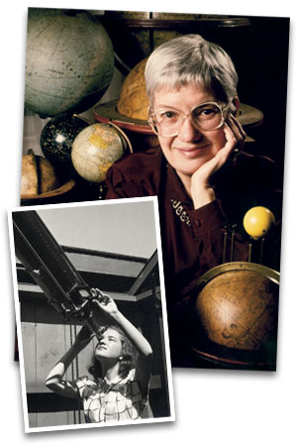
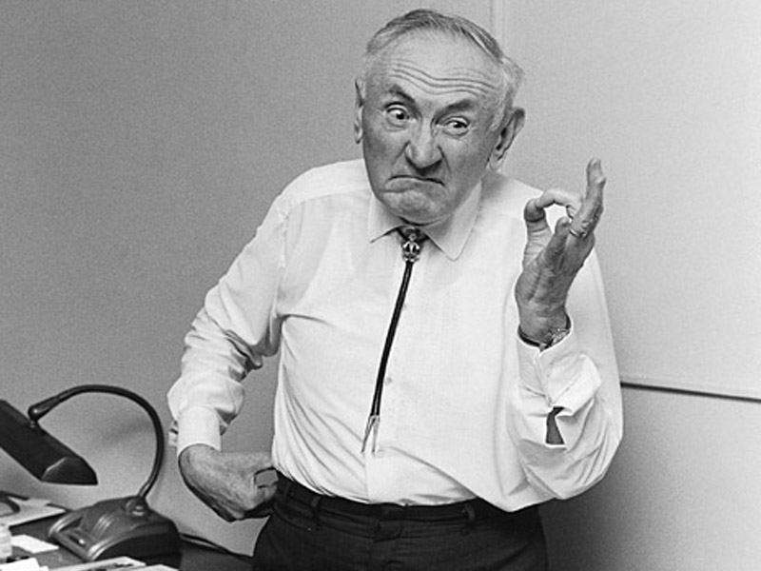
Dunkle Materie
Ein Vergleich der Rotationsgeschwindigkeiten von Sternen nahe dem Zentrum von Spiralgalaxien und weiter außen liegenden Sternen ergibt, daß die Geschwindigkeiten weiter außen nicht mit den Gesetzen der Mechanik kompatibel sind.
Auch müssten aufgrund der hohen Temperatur viele Sterne auseinander fallen, wenn nicht zusätzlich zur sichtbaren Masse noch Masse aus dunkler Materie vorhanden wäre.
Vera
Rubin
Fritz Zwicky
EXPI, Aug. 2012

Slide 29
Erster direkter Nachweis der dunklen Materie
Die normale Materie (rot) wurde abgebremst, während die dunkle Materie (blau, sichtbar gemacht) bei der Kollision der beiden Galaxienhaufen sich ungehindert weiterbewegen konnte.
Kollision von zwei Galaxienhaufen im Bullet Cluster (2006)
EXPI, Aug. 2012
Notes:
Dark matter and normal matter have been wrenched apart by the tremendous collision of two large clusters of galaxies. The discovery, using NASA's Chandra X-ray Observatory and other telescopes, gives direct evidence for the existence of dark matter. Marusa Bradac of the Kavli Institute for Particle Astrophysics and Cosmology (KIPAC), located at the Department of Energy’s Stanford Linear Accelerator Center (SLAC), and her colleagues made the landmark observations by studying a galaxy cluster 3 billion light years away. http://home.slac.stanford.edu/pressreleases/2006/20060821.htm. To detect this separation of dark and luminous matter, researchers compared x-ray images of the luminous matter with measurements of the cluster's total mass. To learn the total mass, they took measurements of a phenomenon called gravitational lensing, which occurs when the cluster's gravity distorts light from background galaxies. The greater the distortion, the more massive the cluster.
By measuring these distortions with the Hubble Space Telescope, the Magellan Telescopes and the Very Large Telescope, the team mapped out the location of all the mass in the bullet cluster. They then compared these measurements to x-ray images of the luminous matter taken with the Chandra X-ray Observatory and discovered four separate clumps of matter: two large clumps of dark matter speeding away from the collision, and two smaller clumps of luminous matter trailing in their wake.
The spatial separation of the clumps proves that two types of matter exist, while the extreme difference in their behavior shows the exotic nature of dark matter.

Slide 30
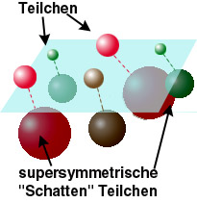
Was ist die dunkle Materie ?
WIMPS (weakly interacting massive particles,
MACHOS (massive astrophysical compact halo objects), … ?
Supersymmetrie sagt ein Teilchen voraus, das
ein WIMP sein könnte: das leichteste Neutralino
MACHOS sind astronomische Objekte aus normaler (baryonischer) Materie wie:
Braune und weiße Zwerge (z.B. Supernovae Ia)
Neutronensterne (Kollaps nach Supernova-Explosion)
Schwarze Löcher
… Verbindung von Astrophysik und Teilchenphysik!
EXPI, Aug. 2012
Notes:
Brauner Zwerg:Als Braune Zwerge werden alle Objekte eingestuft, die unter der Massegrenze für Wasserstofffusion und über der Massengrenze für die Deuteriumfusion (ca. 13 Jupitermassen) liegen. Die Wasserstofffusion ist der charakterisierende Prozess für einen Stern. Sie wirkt zumindest für einen Teil der Sternlebenszeit der Gravitationskraft entgegen und stabilisiert damit den Stern. Weisser Zwerg: sehr dichter Stern,dessen nuklearer Brennstoff verbraucht ist.

Slide 31
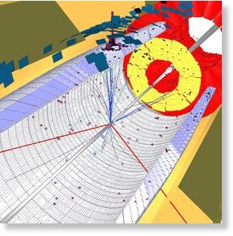
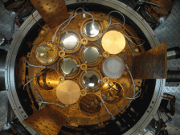
Suche nach WIMPS
Suche nach Neutralinos (ATLAS, CMS am LHC)
Streuung von WIMPS an Atomkernen (Experimente Edelweiss, CDMS, DAMA, …)
Neutrinos sind nach heutigem Wissen nicht Bestandteil der dunklen Materie, obwohl sie nicht masselos sind.
ATLAS
Germanium-Detektor
Notes:
The recoiling nucleus is charged, it slows down and stops within the detector and its kinetic energy is dissipated in the detector and appears as both a heat signal and a charge signal. By comparing the two types of signals, recoils due to WIMPs can be distinguished from recoils due to other types of particles. Atomkerne bei den direkten WIMP-Suchen: Natriumiodid, Germanium, … CDMS: Cryogenic Dark Matter Search, Berkeley, Edelweiss: Modane Untergrundlaboratorium. DAMA: Gran Sasso. ATLAS event: NLSP neutralino decays to Z (to 2 muons) plus LSP neutralino.

Slide 32
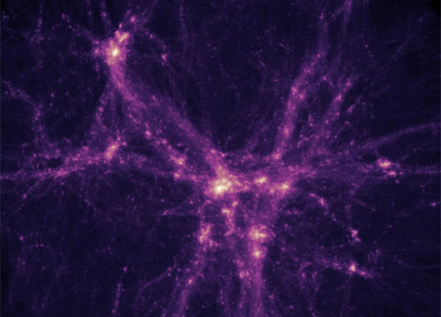
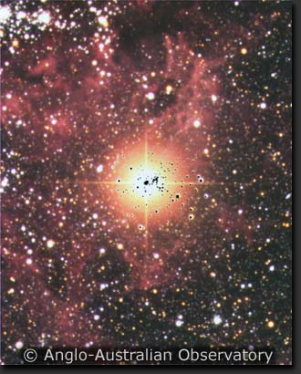
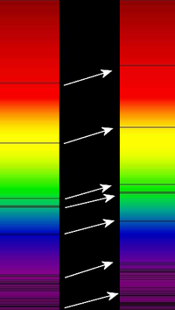
Entdeckung der dunklen Energie (1998)
niedrig
Saul Perlmutter, Brian Schmidt, Adam Riess
Beschleunigte
Ausdehnung
Supernova 1987A
2011
Relative Lichtintensität
Gebremste
Ausdehnung
Rotverschiebung
Spektrallinien
der Sonne
Spektrallinien einer
entfernten Galaxie
hoch
nahe
entfernt
Relative Entfernung
Beobachtungen von Supernovae ergaben, daß eine mysteriöse Kraft -dunkle Energie - das Universum immer schneller auseinander treibt!
Notes:
Expansion des Universums seit Hubble bekannt, aber hier geht es um beschleunigte Ausdehnung.

Slide 33
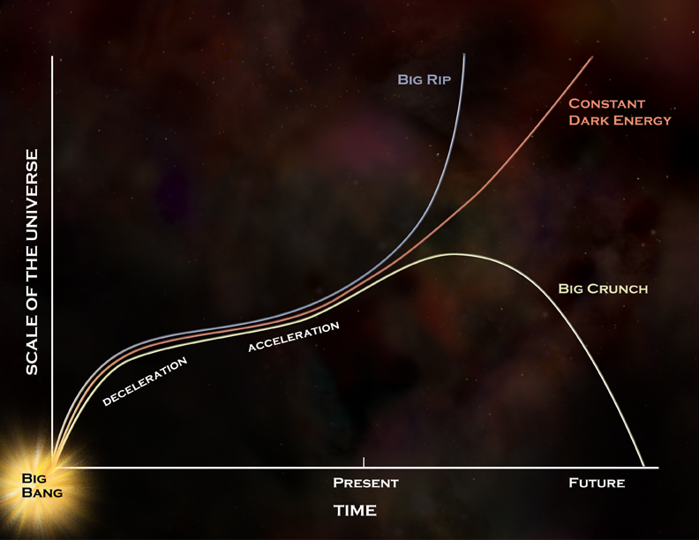
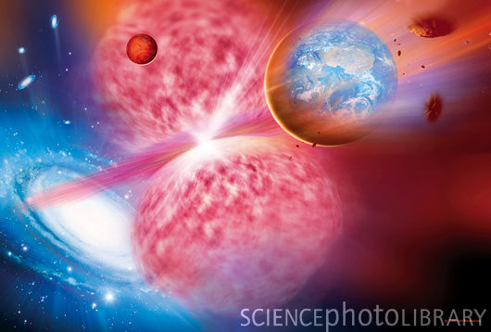
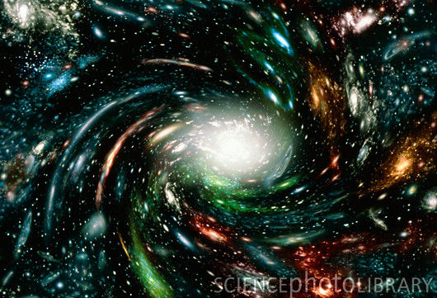
Entwicklung des Universums
ENDKNALL
KONSTANTE
DUNKLE ENERGIE
GRÖSZE DES UNIVERSUMS
KOLLAPS
URKNALL
HEUTE (13,7 Milliarden Jahre) ZUKUNFT
ZEIT
EXPI, Aug. 2012
Notes:
Größe des Universums: 10**26 m.

Slide 34
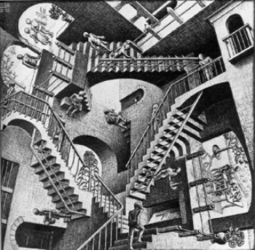
Extradimensionen
Unser bekanntes Universum: 3 Raumdimensionen + 1 Zeitdimension
Stringtheorie: mindestens 9 + 1 Dimensionen
Seiltänzer: 1 Dimension
Ameise: 2 Dimensionen
2. Dimension: aufgerollt

Slide 35
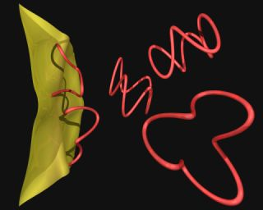
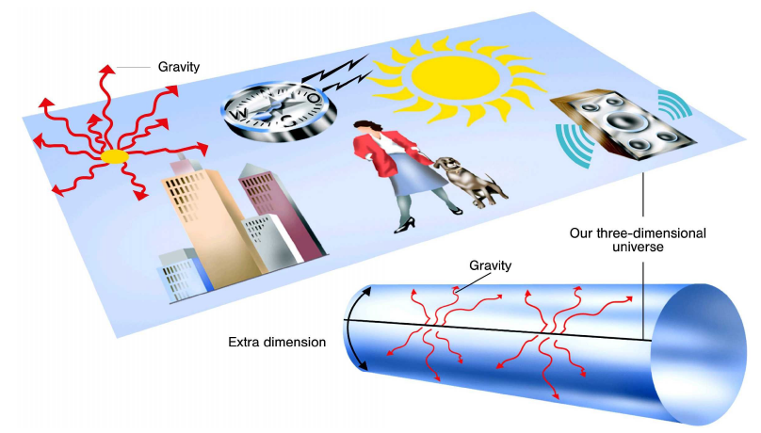
Gravitation und Extradimensionen
Gravitation scheint 10⁻³⁸ mal so schwach im Vergleich zur starken Wechselwirkung -> schwer vereinbar mit anderen Kräften!
Mögliches Modell:
Bekannte Teilchen leben im 3+1-dimensionalen Universum (Brane)
Gravitation lebt in einem höherdimensionalen Universum (Bulk)
Extra-Dimensionen sind aufgerollt mit Radius R
Gravitation
unser 3+1-dimensionales
Universum
Gravitation
Extra-Dimension

Slide 36
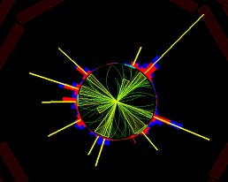
Schwarze Löcher
Wenn die Gravitation bei kleinen Distanzen stark wird, kann der LHC auch (Mini-) Schwarze Löcher (Ø 10⁻¹⁸m) produzieren!
Sie sollten jedoch durch quantenmechanische Effekte sehr schnell (~10⁻³⁵s) verdampfen (Hawking-Strahlung), unter Erzeugung aller möglichen Standardmodellteilchen.
Bisher wurden jedoch keine Schwarzen Löcher gefunden.
EXPI, Aug. 2012

Slide 37
Zusammenfassung
Am LHC wurde ein neues Teilchen gefunden, das im Rahmen der jetzigen Messgenauigkeit mit einem Higgs-Boson kompatibel ist.
Weitere, noch fundamentalere, Entdeckungen stehen vielleicht bevor.
Danke für Ihre Aufmerksamkeit!
C.-E. Wulz
37
EXPI, Aug. 2012

